Slide 1
Jagellonci
Jan Šponiar

Slide 2
Jagellonci
Jagellonci byli panovnická dynastie, pocházející z Litevského velkoknížectví. Krom Litvy dále vládli v Polské koruně (1385–1572), v České koruně (1471–1526) a v Uherské koruně (1490–1526). Prvním doloženým vládnoucím členem dynastie byl litevský velkokníže Gediminas. Česko-uherská větev rodu vymřela po meči roku 1526 Ludvíkem Jagellonským, polsko-litevská v roce 1572 Zikmundem II. Augustem.
Pro historii rodu je ustálený termín Jagellonci poněkud zavádějící, neboť se odvozuje až od Vladislava II. Jagella, který však nebyl zakladatelem rodu, pouze prvním členem, který dosedl na polský trůn. Proto se takto často označují jen jeho potomci, nikoliv příslušníci dalších linií, pocházejících od starších členů rodu.

Slide 3
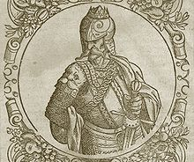
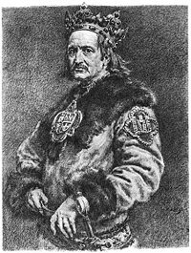
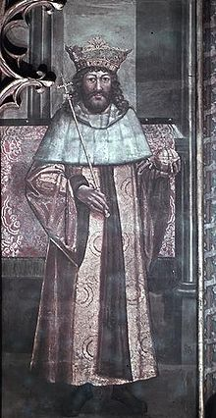
Gediminas, velkokníže litevský
Vladislav Jagellonský na malbě z roku 1509

Slide 4
Jagellonci mívali děti v pozdním věku, což oslabovalo jejich dynastický potenciál ve srovnání s jinými rody té doby. Sám Vladislav Jagello se narodil zřejmě až po otcově šedesátce. Dynastie v mužské linii vymřela během čtyř generací od svého zakladatele Jagella. Tyto čtyři generace ovšem vydržely vládnout po dvě staletí. Nová generace se objevovala asi po padesáti letech:Také ženy jagellonského rodu se někdy vdávaly relativně staré. Kateřina Jagellonská, manželka Jana III. Švédského, byla o 11 let starší než její manžel a nevdala se před svou třicítkou. Své děti porodila ve věku 38, 40 a 42 let. Tím byli Jagellonci netradiční dynastií.

Slide 5
Seznam vládnoucích Jagellonců
Gediminas, litevský velkokníže (1316–1341)
Algirdas, litevský velkokníže
Kęstutis, litevský velkokníže
Vladislav II. Jagello, litevský velkokníže (1377–1401) a polský král (1386–1434)
Vytautas, litevský velkokníže
Švitrigaila, litevský velkokníže
Sigismund Kęstutaitis, litevský velkokníže
Vladislav III. Jagellonský, zv. Varnenčik, polský král, uherský král
Kazimír IV. Jagellonský, litevský velkokníže polský král
Vladislav (II.) Jagellonský, český král (1471–1516), uherský král (1490–1516)
Ludvík Jagellonský, český a uherský král (1506–1526)
Jan I. Olbracht, polský král
Alexandr Jagellonský, litevský velkokníže polský král
Zikmund I. Starý, polský král , litevský velkokníže
Zikmund II. August, polský král ,litevský velkokníže

Slide 6
Čechy za vlády Vladislava II Jagellonského
Jagellonci se ujali vlády v Čechách po smrti Jiříka z Poděbrad, v době probíhající války proti Matyáši Korvínovi, který uchvátil vládu na Moravě. Vůle skončit válku byla na všech stranách. Proto byl v Olomouci roku 1478 uzavřen mír. Dohodli se, že kdo zemře dřív, získá území toho druhého. To bylo ale hodně nevýhodné pro Matyáše, protože byl o 19 let starší. Proto uzavřel s Vladislavem II. Jagellonským dodatek, že pokud zemře Matyáš dřív, tak Vladislav vyplatí jeho dědicům 400 000 zlatých.
Matyáš zemřel roku 1490, Vladislav tak získal pro Čechy Uhry, se kterými pak patřily dohromady až do roku 1918. Matyáš neměl žádné přímé dědice, takže Vladislav ještě ušetřil.
Vladislav II. nastoupil na trůn velmi mladý (15 let). Zpočátku byl zcela v moci šlechty a kališnických rádců. Později na něj ale získávali vliv i katolíci. Ti chystali převrat a Vladislav o tom věděl. Nelíbilo se mu totiž, že je označován za krále kacířů a že trpí dvouvěří. Katolický převrat byl již připraven, ale...

Slide 7
Vladislav II. Jagello
Vladislav II. Jagello, původním jménem Jogaila byl litevským velkoknížetem a polským králem syn litevského knížete Algirda a tverské kněžny Juliany Tverské, je považován za zakladatele dynastie Jagellonců, přičemž sám je ještě zařazován jako jeden z posledních Gediminovců.A vnuk Gediminase.

Slide 8
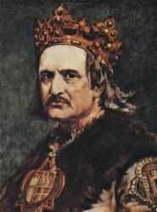
Doba vlády 1386–1434 (Polsko) Korunovace 4. březen 1386
Narození kolem r. 1362
Úmrtí 1. června 1434 Gródek Pochován Wawel
Předchůdce Hedvika z Anjou(Jadviga)
Nástupce Vladislav III. Varnenčik
Manželky Hedvika z Anjou
Anna Celjská
Alžběta z Pilicy
Sofie Litevská
Potomci Hedvika Jagellonská Vladislav III. Varnenčik Kazimír IV. Jagellonský
Dynastie Jagellonci
Otec Algirdas
Matka Juliana Tverská

Slide 9
Odkazy
http://cs.wikipedia.org/wiki/Jagellonci
http://cs.wikipedia.org/wiki/Vladislav_II._Jagello
https://www.google.com/search?site=&tbm=isch&source=hp&biw=1280&bih=861&q=Vladislav+II.+Jagello&oq=Vladislav+II.+Jagello&gs_l=img.12...6305.6305.0.6801.1.1.0.0.0.0.231.231.2-1.1.0....0...1ac.2.37.img..1.0.0.eqRTNtPiRrc#imgdii=_

